Slide 1

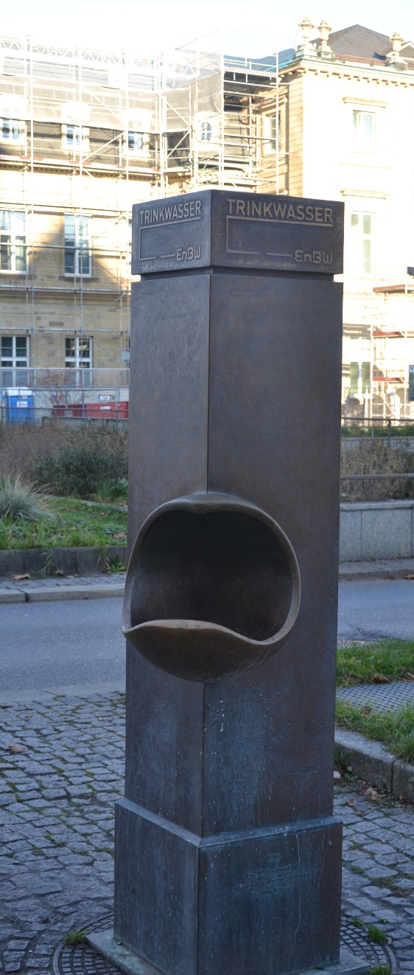
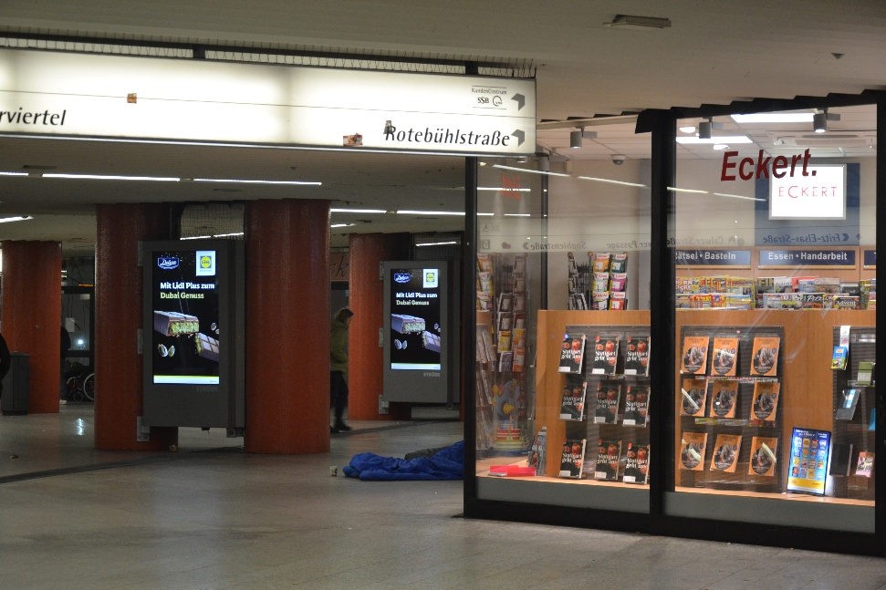
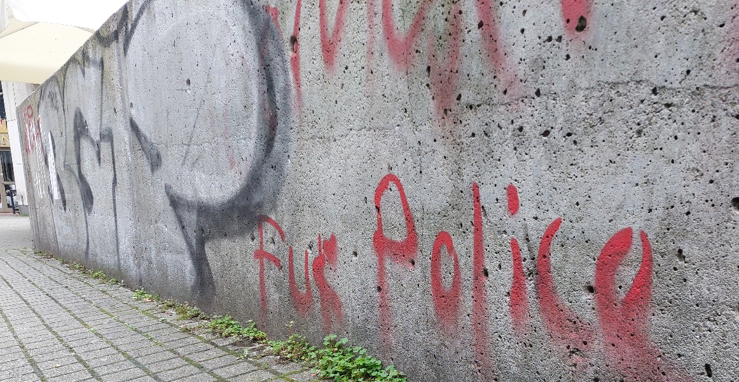
Perspektive schafft (Un-)Sicherheit
Dr. Marco Krüger
Internationales Zentrum für Ethik in den Wissenschaften (IZEW), Universität Tübingen
Zusammenfassung
Herausforderung
Zielsetzung
Wann und wo wir uns als Menschen sicher fühlen, ist abhängig von der eigenen Lebensrealität. Sicherheit ist damit perspektivisch. Das Lehrprojekt „Perspektive schafft (Un-)Sicherheit“ greift diese Annahme auf und beleuchtet Orte von Sicherheit und Unsicherheit aus verschiedenen Perspektiven. Lehramtsstudierende und Student:innen der Politikwissenschaft gingen in diesem Seminar wortwörtlich unterschiedlichen Sicherheitsvorstellungen nach. In Stadtrundgängen durch Stuttgart zeigten uns wohnungslose Personen, ehemalige Sexarbeiterinnen, die israelitische Gemeinde aber auch die Polizei sicherheitsrelevante Orte. Die Studierenden fotografierten auf den Stadtrundgängen ihre Eindrücke und fertigten Ausstellungsmaterial an. Die Erfahrungen wurden theoretisch im Seminar eingebettet und gemeinsam reflektiert.
Eine der größten Herausforderungen war der Zugang zu Menschen, die bereit waren, mit uns community learning zu betreiben. Zudem zeigte die Erfahrung, dass Stadt und Sicherheit von unterschiedlichen Akteur:innen auch unterschiedlich begriffen wird.
Ebenso erwies sich die Organisation der geplanten Ausstellung als aufwendig, da es hierzu geeignete Räumlichkeiten und ein gewisses Maß an Infrastruktur bedarf.
Auf der hochschulpädagogischen Ebene war schließlich die Verbindung von mitunter anspruchsvoller Theorie, sehr konkreten praktischen Eindrücken und dem eigenen Erfahrungshorizont nicht trivial.
Das Ziel des Lehrprojekts ist es, angehende Lehrkräften sowie Entscheidungsträger:innen auf die Vielfältigkeit von Perspektiven auf Sicherheit als zentrales Thema für die Stärkung des gesellschaftlichen Zusammenhalts Aufmerksam zu machen.
Zentrale Lernziele waren hierbei die Verknüpfung von theoretischen Sicherheitsperspektiven mit praktischem Erleben. Die Studierenden erfuhren subjektive Sicherheitsvorstellungen von gesellschaftlichen Akteur:innen und hielten diese durch ihre eigenen Fotos visuell fest. Sie reflektierten die Vielfältigkeit der Perspektiven und erlebten Schwierigkeiten und Vorzüge der gesellschaftlichen Verhandlung dieser.
Lösungsansatz
Innovationscharakter
Die Herausforderungen wurden dank der tatkräftigen Unterstützung von Studierenden und der beteiligten Stadtführer:innen gelöst. So bot die israelitische Gemeinde statt der Stadtführung einen Besuch in ihren Einrichtungen (u.a. Synagoge und Schule) an. Trott:war aber auch die Stuttgarter Polizei unterstützten uns tatkräftig bei der Organisation der Stadtrundgängen.
Die Wohnungslosen-Organisation trott:war bot schließlich ihre Räumlichkeiten für die Organisation einer Ausstellung an. Da sich dies dennoch als langfristiges Projekt erweist, konnten wir die Bilder bereits im Sommer 2025 in den Räumlichkeiten des Pop-up Stores der Universität Tübingen, dem Café Eckstein, ausstellen, wo sie schon einmal für Resonanz unter Passant:innen sorgten.
Die unterschiedlichen sicherheitstheoretischen Zugänge wurden im Seminar gründlich diskutiert, um die Studierenden auf die kommenden Stadtrundgänge vorzubereiten. Jeder Stadtrundgang wurde anschließend im Seminar aufgearbeitet, wobei persönliche Erfahrungen mit theoretischen Perspektiven abgeglichen wurden. Hierdurch konnte die kognitive Lerndimension mit einer affektiven Lerndimension zusammengebracht werden.
Der im Seminar gewählte Ansatz ist auf drei Ebenen innovativ:
Lehr-Lernverhältnis: In dem Seminar haben wir mit den Betroffenen und nicht über die Betroffenen von (Un)Sicherheiten gesprochen. Statt isolierter Sicherheitsaspekte konnten biographische Sicherheitszugänge in ihrer Komplexität einzeln behandelt und dann miteinander verhandelt werden. Die Betroffenen wurden zu Lehrkräften, die im Rahmen des community learnings als Expert:innen ihres eigenen Lebens auftraten.
Wissensproduktion: Die Studierenden waren nicht nur Konsument:innen, sondern zugleich Produzent:innen von Wissen. Ihnen wurde in einem ersten Schritt unterschieldiche Theorien vorgestellt. Diese haben sie vor dem Hintergrund ihrer eigenen Erfahrungshorizonte diskutiert und eigeordnet. Dieser Schritt diente ihrer klassischen akademischen Ausbildung. In einem zweiten Schritt wurden die theoretischen Zugänge mit komplexen Lebensrealitäten in den Stadtrundgängen konfrontiert. Schließlich agierten die Studierenden im dritten Schritt als Produzent:innen, da sie Fotos von (Un-)Sicherheitsorten machten und damit ihre eigene Perspektive aufbauend auf dem zuvor Gelernten produzierten. In der nachfolgenden Diskussion wählten sie aus weit über einhundert Fotos die aus ihrer Sicht aussagekräftigsten aus und versahen sie mit einer Bildunterschrift. Diese Verdichtung des Projektergebnisses stand am Ende eines iterativen Reflexionsprozesses.
Wissenskommunikation: Wissen wanderte aus dem öffentlichen Raum in den Seminarraum. Über die Anfertigung einer Ausstellung wurde der Grundstein dafür gelegt, dass dieses Wissen wieder in den öffentlichen Raum zurückkehrt, um dort nicht als feststehend bewundert, sondern als perspektivisch verhandelt zu werden. Dass dies gelingen kann zeigte bereits die Ausstellung im Café Eckstein.
Erfahrungen
Studentische Perspektive
Die im Projekt gesammelten Erfahrungen waren sehr gut. Das Seminarkonzept ist aufgegangen und die Studierenden haben einen deutlichen Zuwachs an Wissen über Sicherheitsverständnisse erhalten. Für mich noch wichtiger war jedoch der Raum, um verschiedene theoretische Zugänge und verschiedene Perspektiven zu reflektieren.
Insbesondere die produktive Arbeit an und mit Bildern hat sich als gutes Mittel erwiesen, um Gelerntes zu verdichten und zu verdinglichen. Die Fokussierung auf eine Bildauswahl erfordert es sich klarzumachen, was eigentlich gesagt, welches Sicherheitsverständnis transportiert werden soll.
Die Stadtführung aus Perspektive von wohnungslosen Personen wurde sehr partizipativ gestaltet. Hierdurch konnten die Studierenden (und auch ich) sehr eindrücklich erfahren, wie schnell Personen, die als wohnungslos wahrgenommen werden, für die meisten Passant:innen unsichtbar werden.
Für eine folgende Wiederholung des Seminars würde ich die Stadtrundgänge vor die theoretischen Sitzungen verschieben. Hierdurch erhoffe ich mir, dass die Studierenden vor allem ihre eigenen Perspektiven noch stärker reflektieren und theoretisch hinterfragen bzw. einordnen.
Die Studierenden haben das Seminar sehr positiv bewertet. Der größte Lobpunkt bezog sich auf das Kennenlernen neuer Perspektiven. So sagte eine teilnehmende Person auf die Frage, was ihr besonders gut am Seminar gefallen hat: „Die verschiedenen Sichtweisen besser kennenlernen und vor Allem besser nachvollziehen können.“ Verbesserungswürdig schien, dass zwei Stadtrundgänge an einem Tag sehr viel waren.
Das Seminar hat bei den Studierenden einen bleibenden Eindruck hinterlassen. So äußerte sich eine teilnehmende Person, auf die Frage, was sie noch beschäftige: „Der Umgang von Menschen untereinander, die Ignoranz. Und das verhalten von Männern gegenüber Frauen auf der Straße.“ Eine weitere Person beschäftigte, „[d]ass man es als Obdachloser im Prinzip nur falsch machen kann, aufgrund von Regelungen zu Ordnungswidrigkeiten etc.“
Genau diese Art von Reflexionsgewinnen habe ich mir von dem Seminar erhofft. Das eingesammelte Feedback ermutigt mich, das Seminar in einer ähnlichen Form erneut anzubieten.
Fotos:
[1] Trinkbrunnen: Zentrale urbane Infrastruktur für wohnungslose Personen
[2] Übernachtungsort: Person schläft in Stuttgarter U-Bahnstation
[3] Polizei: Schriftzug zur Ambivalenz zur Polizei als Sicherheitsakteurin
Alle Aufnahmen sind im Rahmen der studentischen Dokumentation der Stadtrundgänge entstanden

